Slide 1
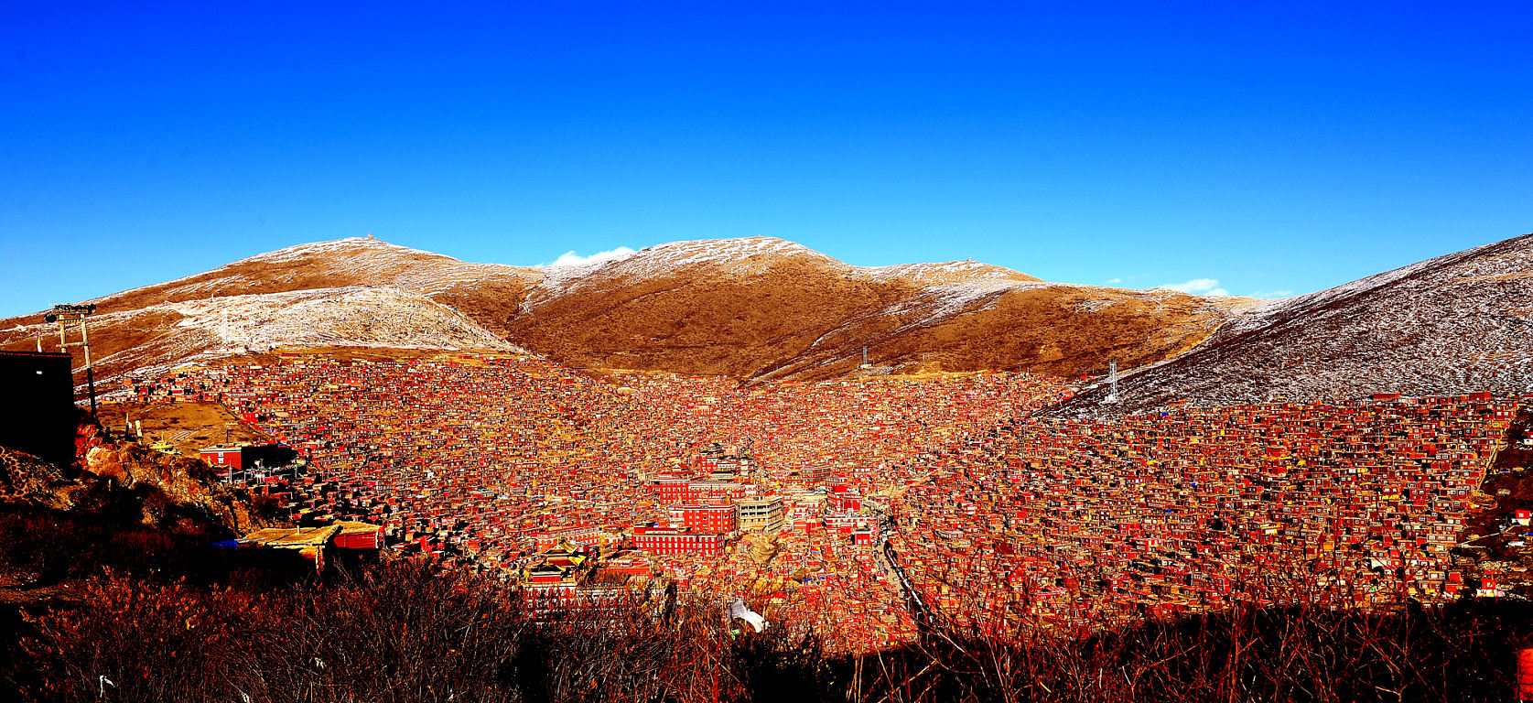
曼荼罗

Slide 2
曼荼罗
五加行学修说明——曼荼罗
https://mp.weixin.qq.com/s?__biz=MzI2NTQ1NDcxNg==&mid=2247489155&idx=1&sn=13ffc69d0ce988d0fafbeef2e8a02ce6&scene=19#wechat_redirect
https://www.youtube.com/watch?v=tGyJBWxlFvE
https://www.youtube.com/watch?v=qqhApVMN9xE

Slide 3
曼荼罗
修曼扎的目的--积累福慧资粮
曼扎是整体，全面的供品，包含所有。
莲师说，供一次的曼扎的功德无数大劫都说不完，发愿能成就
需要福报吗？
世间发财
说话，做事都是造罪，无法证悟
慧资粮vs福资粮

Slide 4
曼荼罗
修曼扎的目的--积累福慧资粮
皈依： 佛法僧
菩提心：大乘根本
金刚萨埵：净障
曼扎：集资
上师瑜伽 ：加持（证悟）

Slide 5
曼荼罗
曼扎盘
基盘
铁围山 X 3
宝顶
所修和所供
供品
上： 金银珠宝
中：药材
下：粮食

Slide 6
曼荼罗
三清净
心清净：发菩提心
对镜清净：供养佛菩萨
物质清净
四要素
曼扎盘
供品，洗干净
香水：洒在供品上；涂在盘上
供桌；
上中下三层
供佛右，收佛左

Slide 7
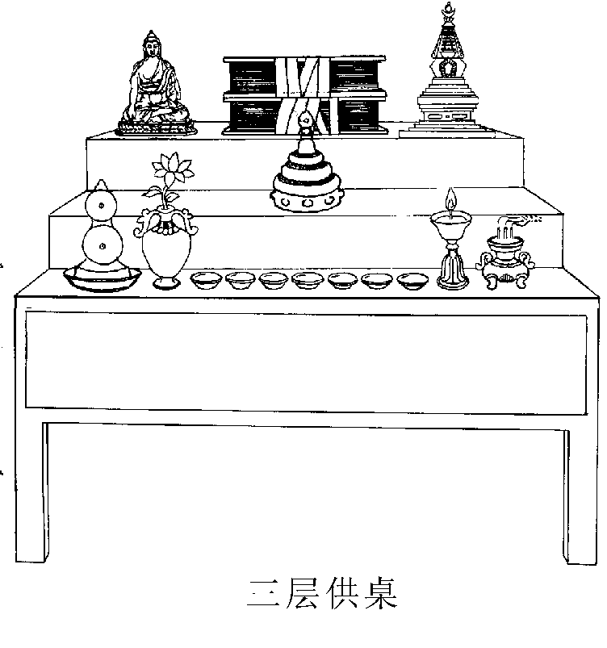
曼荼罗

Slide 8
曼荼罗
三修法
广：3身 10万
中： 3身 3万， 7堆 7万 （上师建议）
略： 7 堆 10万

Slide 9
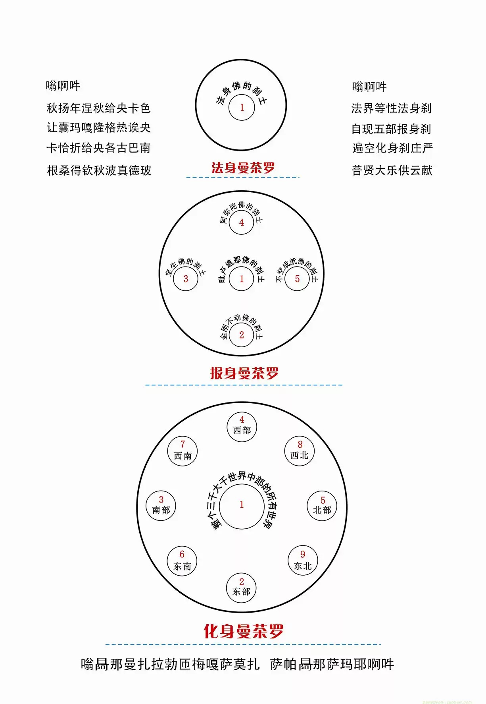
曼荼罗

Slide 10
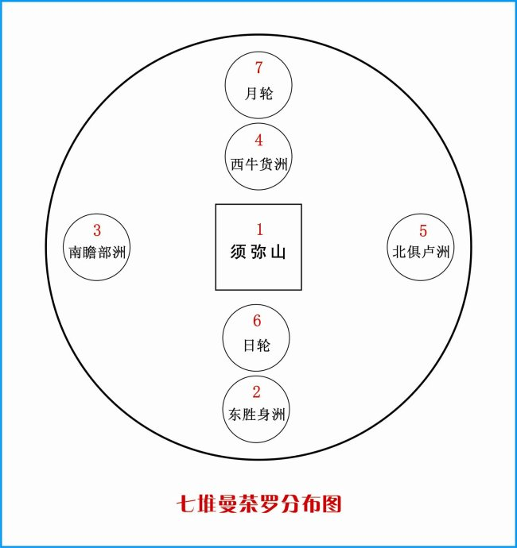
曼荼罗

Slide 11
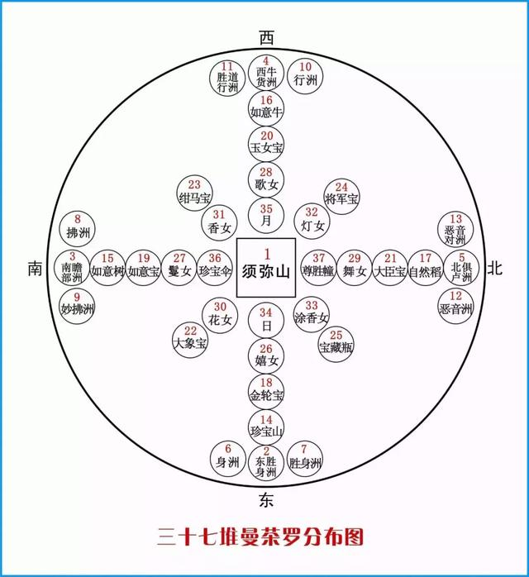
曼荼罗

Slide 12
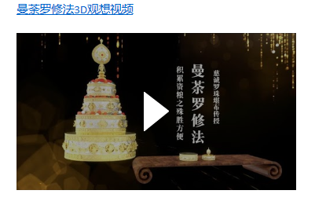
曼荼罗

Slide 13
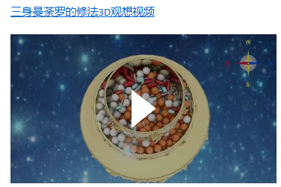
曼荼罗

Slide 14
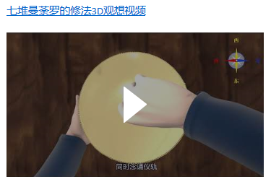
曼荼罗

Slide 15
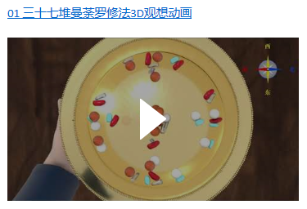
曼荼罗

Slide 16
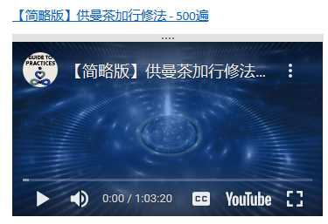
曼荼罗

Slide 17
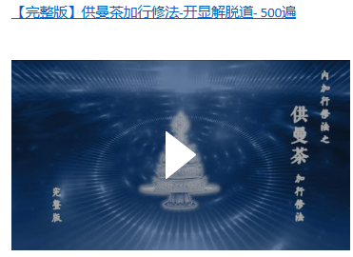
曼荼罗

Slide 18
曼荼罗
关于串讲的建议
重点
难点：可以讨论
文档
避免简单重复

